Slide 1







Food Delivery Estimation
Ignatius Evans Erlangga

Slide 2


The Contents of presentation
A. Introductions
1
Importing The Libraries
Data visualizations
5
Load the data
6
Data Preprocessing
2
7
Feature Scaling
3
Business problem
EDA (exploratory data analysis)
4

Slide 3
The Contents of presentation
B. Data Modelling
1
Prediction of estimation food delivery time using:
Linear Regressions
SVR (Support Vector Regression)
KNN Regression
XGB Regression
C. Expansions of the Linear Regressions

Slide 4

Permasalahan Bisnis
Porter adalah Pasar Logistik Dalam Kota Terbesar di India. Sebagai pemimpin di pasar logistik dalam kota senilai $40 miliar di negara ini, Porter berupaya meningkatkan taraf hidup lebih dari 1.50.000 mitra pengemudi dengan memberi mereka penghasilan dan kemandirian yang konsisten.
Saat ini, perusahaan telah melayani 5+ juta pelanggan. Porter bekerja dengan berbagai restoran untuk mengantarkan barang-barang mereka langsung ke masyarakat.
Notes:
Porter merupakan perusahaan logistik berbasis teknologi yang menyediakan layanan pengiriman dalam dan luar kota.
Mulai dari bros hingga seluruh isi rumah, Porter dapat mengirimkan apapun barang anda, kemanapun, dan kapanpun.

Slide 5

Tujuan Pengolahan data
Porter memiliki 1,5 juta mitra pengemudi dan telah melayani 5 juta pelanggan. Oleh karena itu, perlu untuk meningkatkan kualitas pelayanan, terutama terkait masalah waktu pengantaran.
Project ini bertujuan untuk membuat prediksi estimasi waktu pengantaran.
Dataset yang akan digunakan berfokus pada pengantaran makanan di India.
Notes:
Data ini berisi terkait data milik perusahaan bernama Porter bergerak di bidang jasa pesan antar makanan dalam kota. Porter memiliki 1,5 juta mitra pengemudi dan telah melayani 5 juta pelanggan. Analisa ditujukan untuk meningkatkan kualitas pelayanan Porter, terutama terkait masalah waktu pengantaran. Porter perlu mengetahui estimasi waktu yang digunakan dalam proses pesan antar makanan berdasarkan : Jumlah item yang dibeli, prosedur pemesanan item melalui apa (pihak ke3, website, atau by phone,), dan kategori toko makanan yg dipesan (makanan khas daerah,makanan untuk diet).

Slide 6

Preparation
Pengolahan data dimulai dengan melakukan import library yang dibutuhkan
Library data of manipulations:
❖ import pandas as pd ❖ import numpy as np
Library data of Visualizations:
import matplotlib.pyplot as plt import seaborn as sns
Library data of Data Preprocessing:
from sklearn.model_selection import train_test_split from sklearn.preprocessing import LabelEncoder, MinMaxScaler
Library of data modelling:
from sklearn.linear_model import LinearRegression from sklearn.svm import SVR from xgboost import XGBRegressor import xgboost as xgb from sklearn.neighbors import KNeighborsRegressor

Slide 7

Preparation
Library of data evaluation:
from sklearn.model_selection import train_test_split from sklearn.metrics import mean_squared_error from sklearn.metrics import mean_absolute_error from sklearn.metrics import r2_score
Library data of export Modelling:
Import pickle
Load CSV Format Data
Importing dataset
(Sumber data dari Keggle. upload data ke collab netbook)
Importing dataset
data = pd.read_csv('dataset.csv')

Slide 8
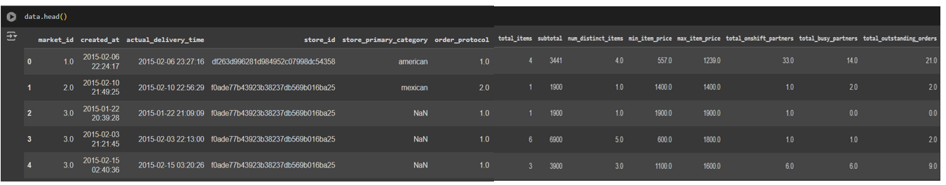
Preparation

Slide 9
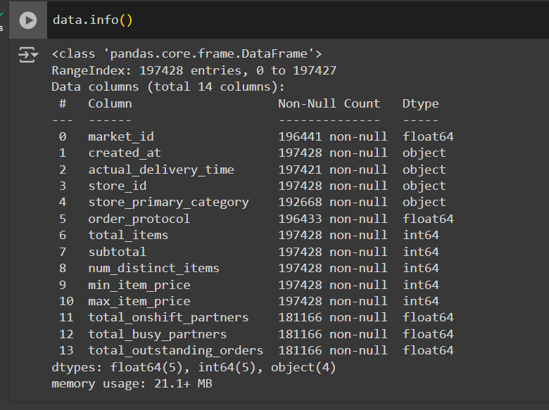
Preparation
Tipe –Tipe Data dalam Setiap Kolom

Slide 10
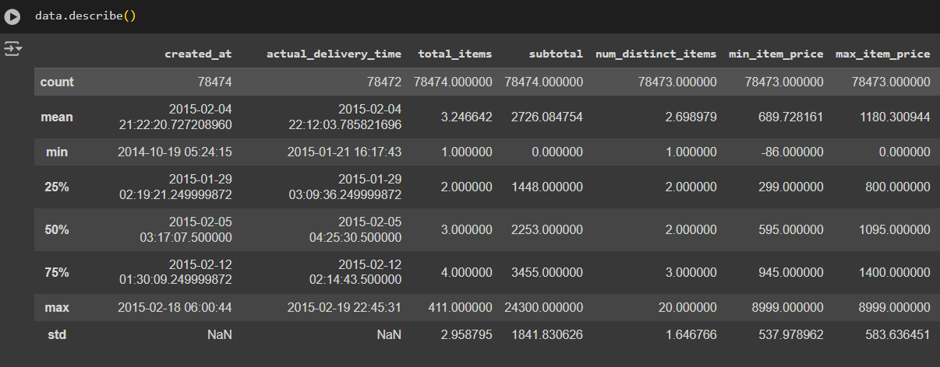
Preparation
Descriptive statistics

Slide 11
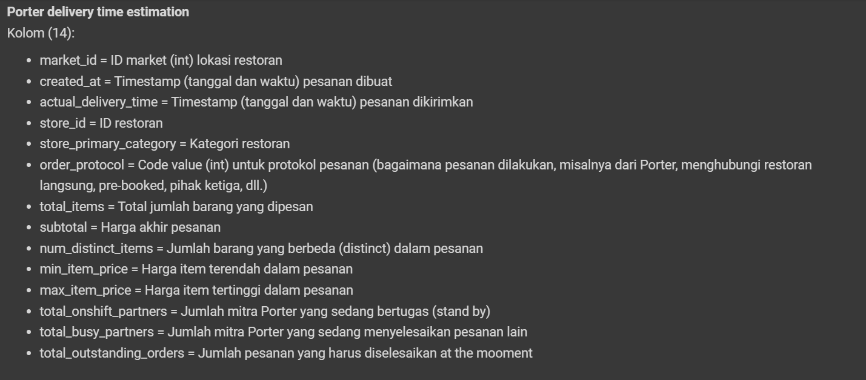
Preparation
Data terdiri dari 197.428 baris dan sekitar 14 kolom.
Deskripsi tiap Fitur
Fitur Target(variabel dependen) = 'delivery_duration’.
Fitur Pendukung(variabel independen)

Slide 12
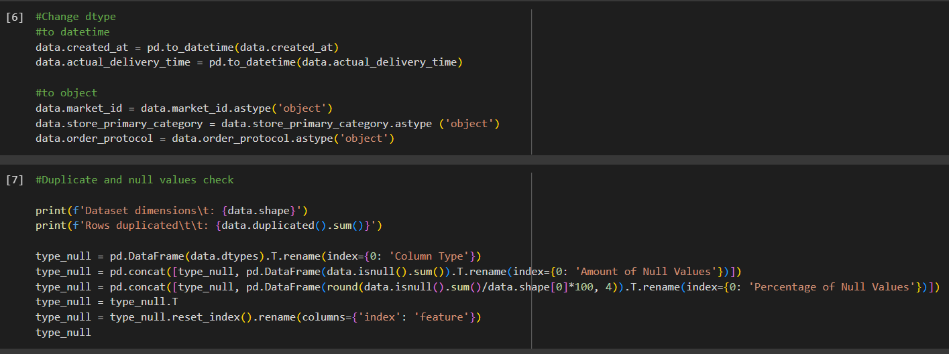
Exploratory Data Analysis (EDA)
Mengubah tipe data
Pengecekkan data duplikat dan data null

Slide 13
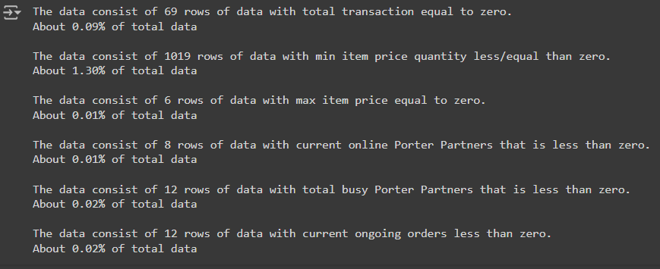
Exploratory Data Analysis (EDA)
#Remove anomaly (copy it first) dataset = data.copy() | #Drop unnecessary columns dataset.drop(labels=['store_id'], axis=1, inplace=True)
dataset = data.copy() dataset = dataset[ (dataset['subtotal'] > 0) & (dataset['min_item_price'] > 0) & (dataset['max_item_price'] > 0) & (dataset['total_onshift_partners'] >= 0) & (dataset['total_busy_partners'] >= 0) & (dataset['total_outstanding_orders'] >= 0) ] | #Add column dataset['delivery_duration'] = (dataset['actual_delivery_time'] - dataset['created_at']).dt.total_seconds()/60
Melihat presentasi data yang memiliki nilai Null.
Menghilangkan data anomaly.
Drop kolom yang kurang diperlukan
Tambahkan nama kolom yang dibutuhkan
*hal ini perlu dilakukan untuk memastikan data bersih dan proper

Slide 14
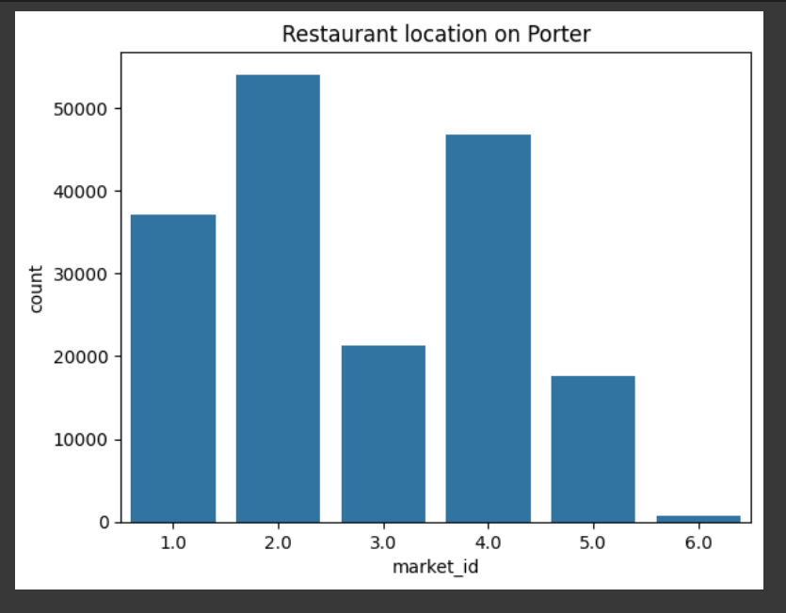
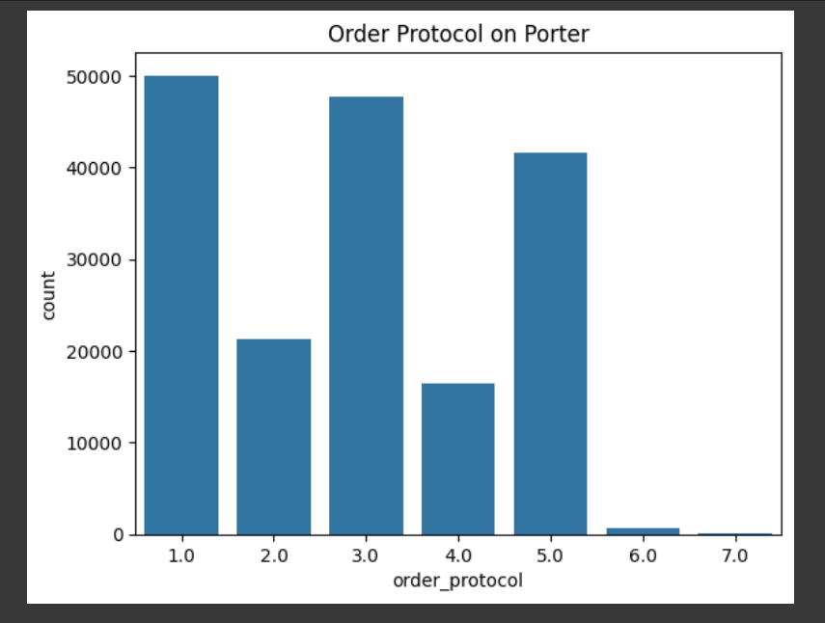
Exploratory Data Analysis (EDA)
Notes:
(kiri) Lokasi restoran di dominasi di region 2.0, jumlahnya lebih dari 50-ribu restoran. Jumlah terkecil terletak di region 6.0
(kanan) Order protocol 1.0 (customer pesan lewat porter) cukup mendominasi sekitar 50ribu pesanan. Urutan kedua terdapat 3.0(pre-booked) jumlah pesanan 48-ribuan. Dan terakhir dengan prosedur 5.0 (menggunakan layanan lainnya) sekitar 43ribuan

Slide 15
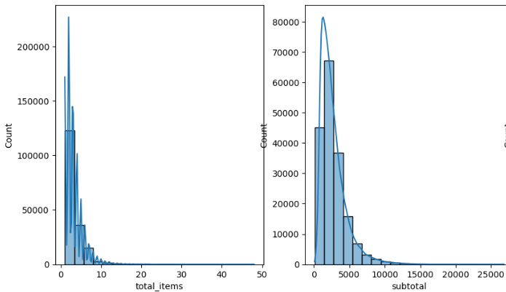
Exploratory Data Analysis
(EDA)
Exploratory Data Analysis
(EDA)
Total items:
Biasanya, Konsumen membeli
2 buah barang dalam satu kali transaksi
Sub total : Kebanyakan transaksi memiliki total biaya Rs. 2000

Slide 16
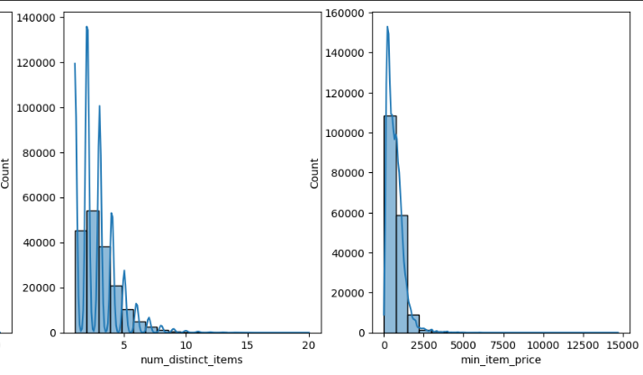
Exploratory Data Analysis
(EDA)
Num_distinc_ items:
Konsumen biasanya memesan 2 Jenis Barang per transaksi.
Min_items_price:
Umumnya harga barang/makanan yang paling murah adalah dibawah Rs.1000.

Slide 17
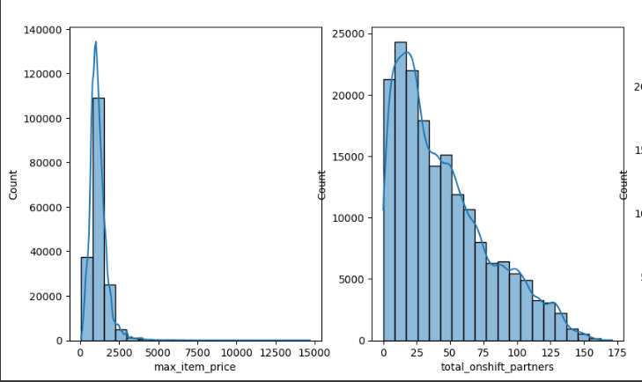
Exploratory Data Analysis
(EDA)
Exploratory Data Analysis
(EDA)
Max_items_price:
Harga termahal per item mayoritas ada pada rentang Rs. 500 sampai Rs. 1000
Total_onshift_Partners:
Jumlah kurir yang available ketika pesanan sedang banyak sering kali sedikit, karena mayoritas dari mereka sedang mengerjakan pesanannya.

Slide 18
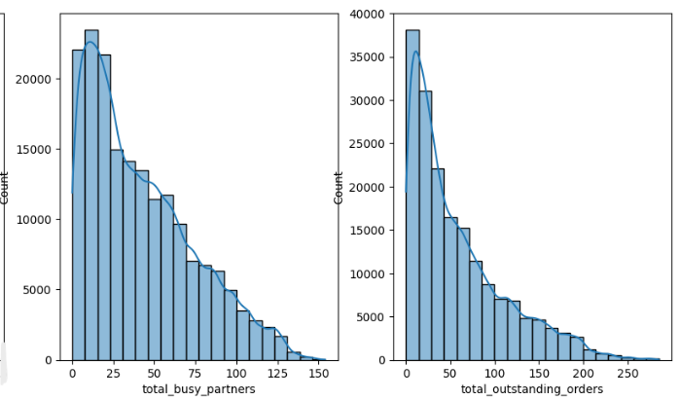
Exploratory Data Analysis
(EDA)
Total Busy Partners:
Semakin sedikit jumlah order, maka semakin banyak jumlah kurir yang melakukan pengiriman.
Total_outstanding _orders:
Semakin banyak jumlah orderan, semakin sedikit jumlah orderan yang belum ditangani.

Slide 19
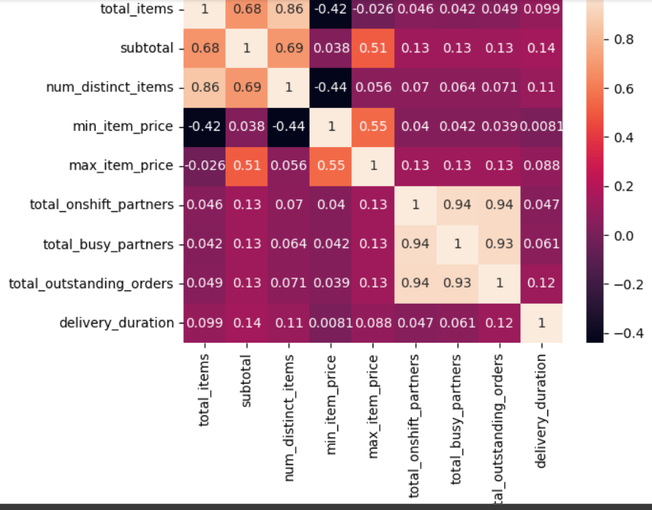
Exploratory Data Analysis
(EDA)
total_items ↔ subtotal
Jumlah barang yang dipesan memiliki korelasi sebesar 68% kepada total harga yang harus dibayarkan
subtotal ↔ num_distinct_item
Total harga yang harus dibayarkan memiliki korelasi sebesar 69% terhadap jumlah tipe barang yang dipesan oleh konsumen.
Notes:
Pada tabel korelasi terdapat sekitar 4 variabel yang saling mempengaruhi.
Total_items (total jumlah barang yang dipesan)dan sub_total (harga akhir pesanan).Kedua variabel ini saling mempengaruhi. Semakin banyak jumlah barang yang dipesan, semakin tinggi harga pesanan akhir.
Sub_total (harga akhir pesanan) dan num_distinct_items (jumlah barang yang berbeda): semakin banyak variasi barang yang dipesan, semakin banyak jumlah pesanan.

Slide 20
Data Preprocessing
Dilakukan revalue terhadap data kategorikal
(store_primary_category, order_protocol, market_id)
Mengisi null value dengan modus (pada data kategorikal)
Menghapus beberapa null value
Dilakukan encoding pada data kategorikal
Drop kolom yang tidak diperlukan untuk analisa dan model training

Slide 21
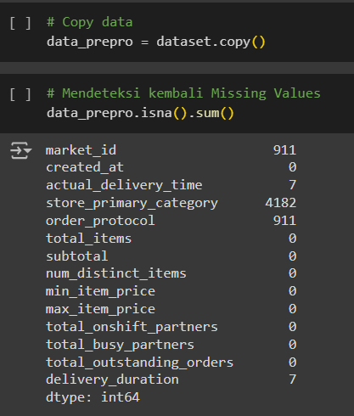
Data Preprocessing
Tampilan data preprocessing pada Collab
Melakukan pengcekkan kembali atas data yang bernilai null

Slide 22
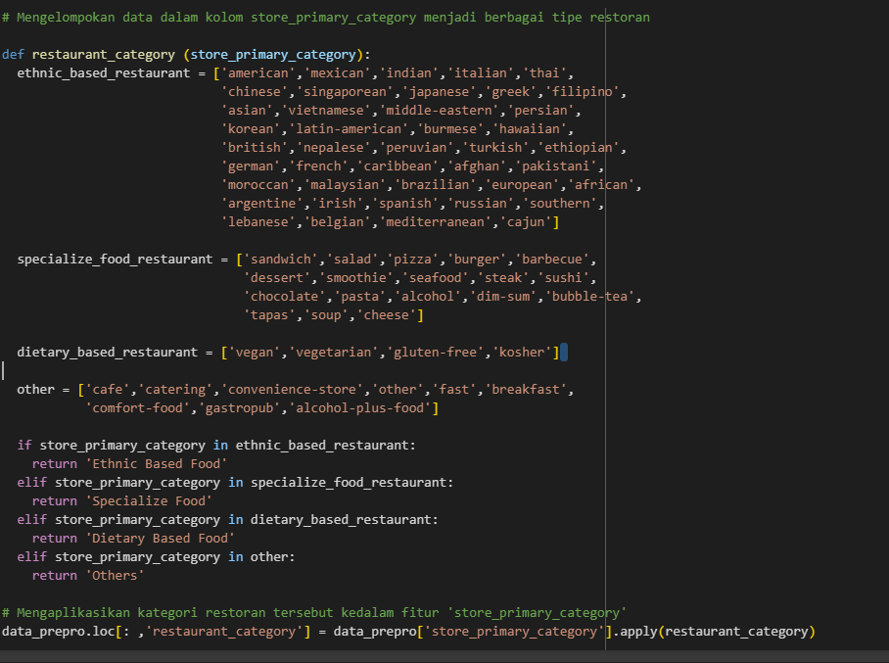
Data Preprocessing
Tampilan data preprocessing pada Collab
Mengelompokkan data dalam
kolom store_primary_category menjadi berbagai
Tipe restoran.

Slide 23
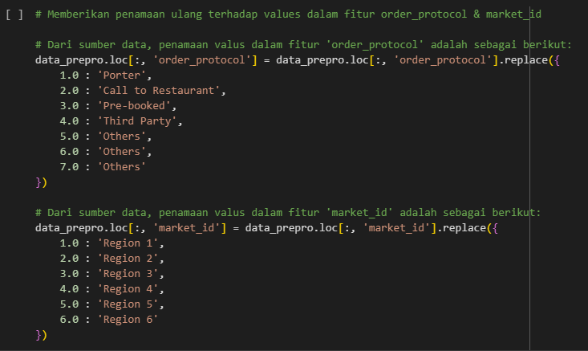
Data Preprocessing
Tampilan data preprocessing pada Collab
Melakukan penamaan ulang
terhadap values dalam
fitur order_protocol dan market_id

Slide 24
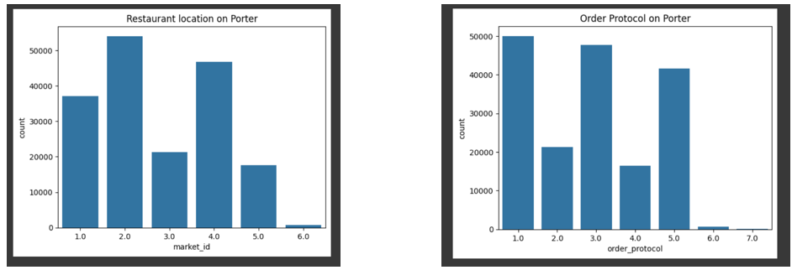
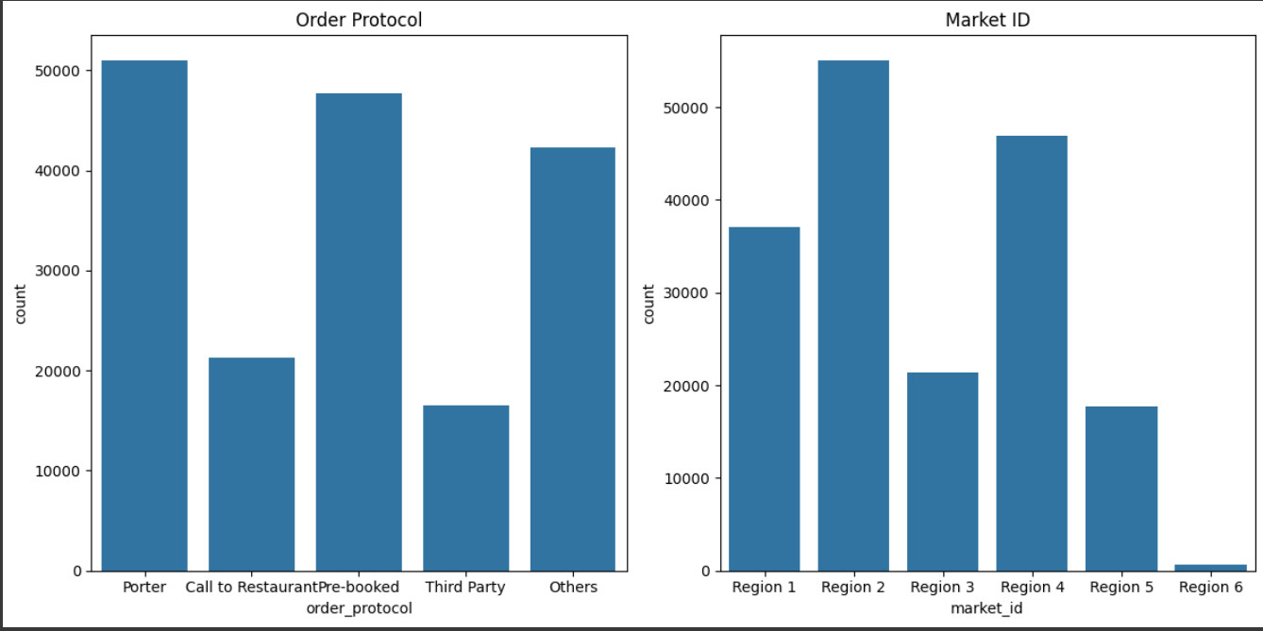
Data Preprocessing
Perbedaan sebelum dan sesudah dilakukan re-value

Slide 25
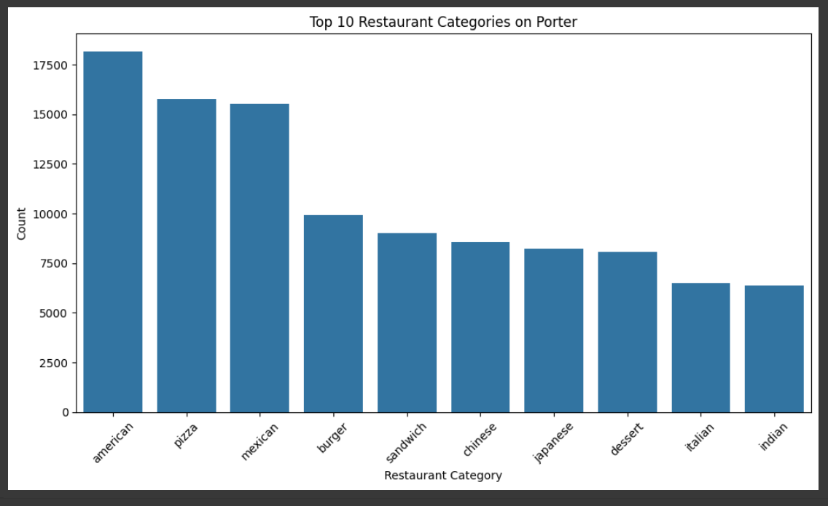
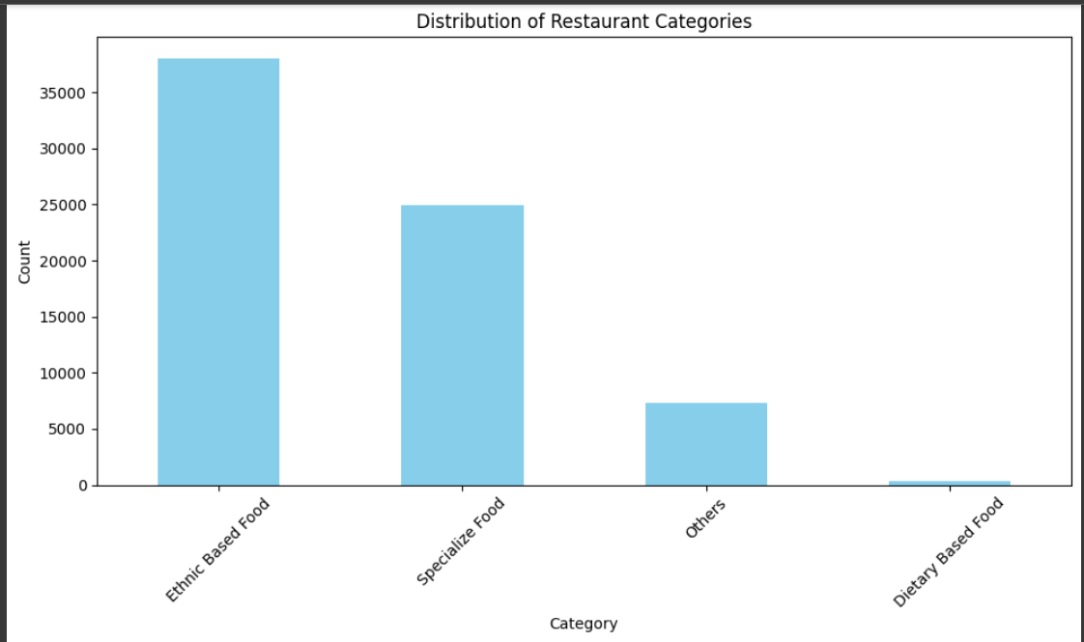
Data Preprocessing
Perbedaan sebelum dan sesudah dilakukan re-value

Slide 26
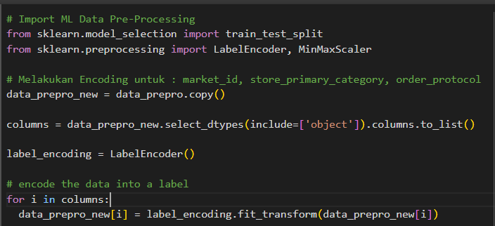
Data Preprocessing
Proses encoding untuk kolom:
market _id
store_primary_category
order_protocol
Menggunakan label encoding untuk data type kategorikal menjadi kolom numerik sehingga dapat disesuaikan dengan machine learning.

Slide 27
Modeling & Prediction
Dalam tahapan ini, kita melakukan MinMax Scaling terlebih dahulu pada fitur-fitur (X_train dan X_test) untuk memastikan bahwa rentang nilai dari setiap fitur adalah antara 0 dan 1. Setelah itu, kita melakukan pelatihan model-model regresi menggunakan data pelatihan yang sudah di-scaling (X_train_scaled dan y_train).

Slide 28
Modeling & Prediction
Model-model regresi yang digunakan dan definisinya:
Linear Regression | pada linear regression, ditujukan untuk melakukan prediksi pada variabel terikat (y) berdasarkan variabel bebas yang diberikan (x)
SVR (Support Vector Regression) | algoritma supervised learning yang digunakan untuk memprediksi nilai variabel kontinu.Bertujuan menemukan garis keputusan yang paling sesuai (hyperplan bernilai maksimum).
XGBRegressor | jenis algoritma machine learning yang dapat digunakan untuk membuat prediksi pada data numerik berkelanjutan.
KNN (K-Nearest Neighbor Regressor) | sebuah metode untuk melakukan klasifikasi terhadap objek berdasarkan data pemelajaran yang jaraknya paling dekat dengan objek tersebut

Slide 29
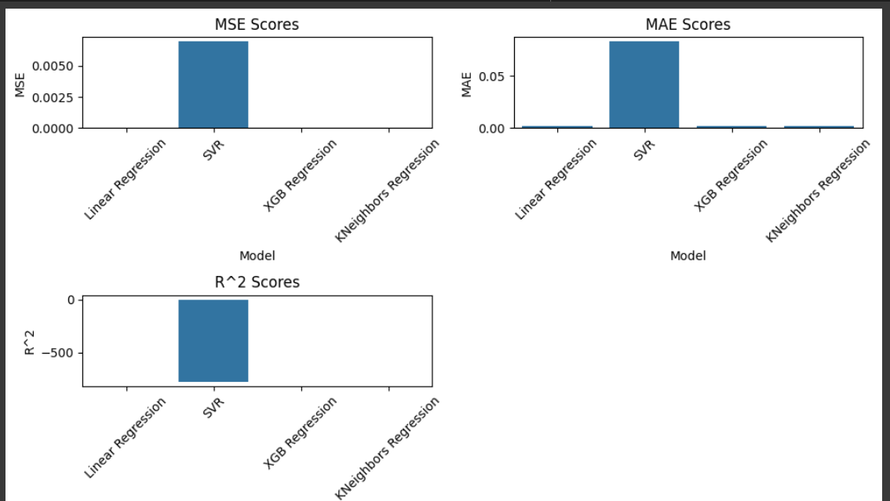
Model Evaluation
Machine Learning | Model Evaluation
 | MSE | MAE | R² Score
Linear Regression | 7.5254002807021515e-06 | 0.0019662559631801945 | 0.15993579025755322
SVR | 0.006953028183821053 | 0.08326233454240951 | -775.1700253389848
XGB Regression | 9.234656659889137e-06 | 0.0018679308905265566 | -0.030869357092692118
KNeighbors Regression | 1.1174144691669817e-05 | 0.002043885450047738 | -0.24737537935716492
**fokus pada performa secara keseluruhan, terutama dalam hal MSE yang merupakan metrik yang
paling umum digunakan untuk mengevaluasi model regresi, model Linear Regression memiliki MSE
yang paling rendah dari semua model yang ada. kita dapat memilih model Linear Regression sebagai
model yang akan digunakan berikutnya.

Slide 30
Model Evaluation
Mean Squared Error (MSE) dan Mean Absolute Error (MAE): Metrik ini mengukur seberapa dekat prediksi dengan nilai aktual. Semakin kecil nilainya, semakin baik. | R^2 Score: Metrik ini menunjukkan seberapa baik model menjelaskan variabilitas data. Nilai R^2 yang mendekati 1 menunjukkan model yang baik, sementara nilai negatif menunjukkan model yang buruk.
Berdasarkan metrik ini, berikut adalah penilaiannya: Linear Regression memiliki MSE dan MAE yang rendah serta R^2 positif, yang menunjukkan performa relatif baik. SVR memiliki MSE dan MAE yang tinggi serta R^2 yang sangat negatif, yang menunjukkan performa yang buruk.
XGBoost Regression memiliki MSE dan MAE yang rendah serta R^2 yang positif, meskipun lebih rendah dari Linear Regression. KNeighbors Regression memiliki MSE dan MAE yang lebih tinggi dari Linear Regression dan XGBoost Regression, serta R^2 yang negatif.
Kesimpulan: Berdasarkan hasil evaluasi di atas, Linear Regression dan XGBoost Regression adalah kandidat terbaik karena memiliki MSE dan MAE yang rendah serta R^2 yang positif. Namun, Linear Regression memiliki R^2 yang lebih tinggi dibandingkan dengan XGBoost Regression. Oleh karena itu, Linear Regression tampaknya menjadi model terbaik untuk digunakan dalam prediksi waktu berdasarkan hasil evaluasi yang kita miliki.

Slide 31
Model Tuning
Machine Learning | Tuning Model
 | Hasil Tuning Model
Linear Regression | Parameter terbaik Linear Regression {}
SVR | Parameter terbaik SVR: {'C': 10, 'gamma': 1, 'kernel': 'rbf'}
XGB Regression | Parameter terbaik XGB Regression: {'learning_rate': 0.1, 'max_depth': 3, 'n_estimators': 300}
KNeighbors Regression | Parameter terbaik KNeighbor Regression: {'algorithm': 'brute', 'n_neighbors': 7, 'weights': 'uniform'}
**Tuning model adalah proses eksperimental untuk menemukan nilai optimal dari hiperparameter untuk memaksimalkan kinerja model. Hasil tuning masing-masing model, membantu kita menentukkan model terbaik yang akan dipilih.

Slide 32
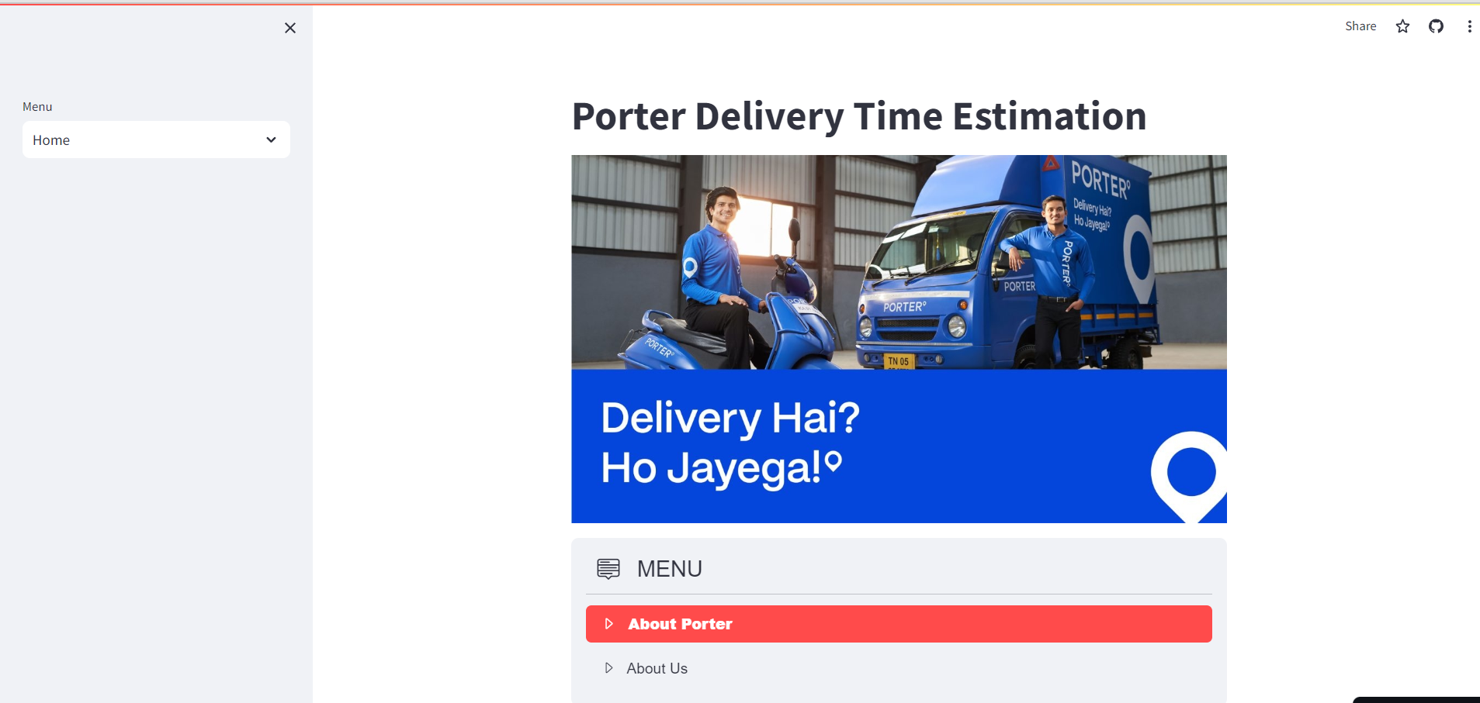
Model Deployment (Streamlit)

Slide 33
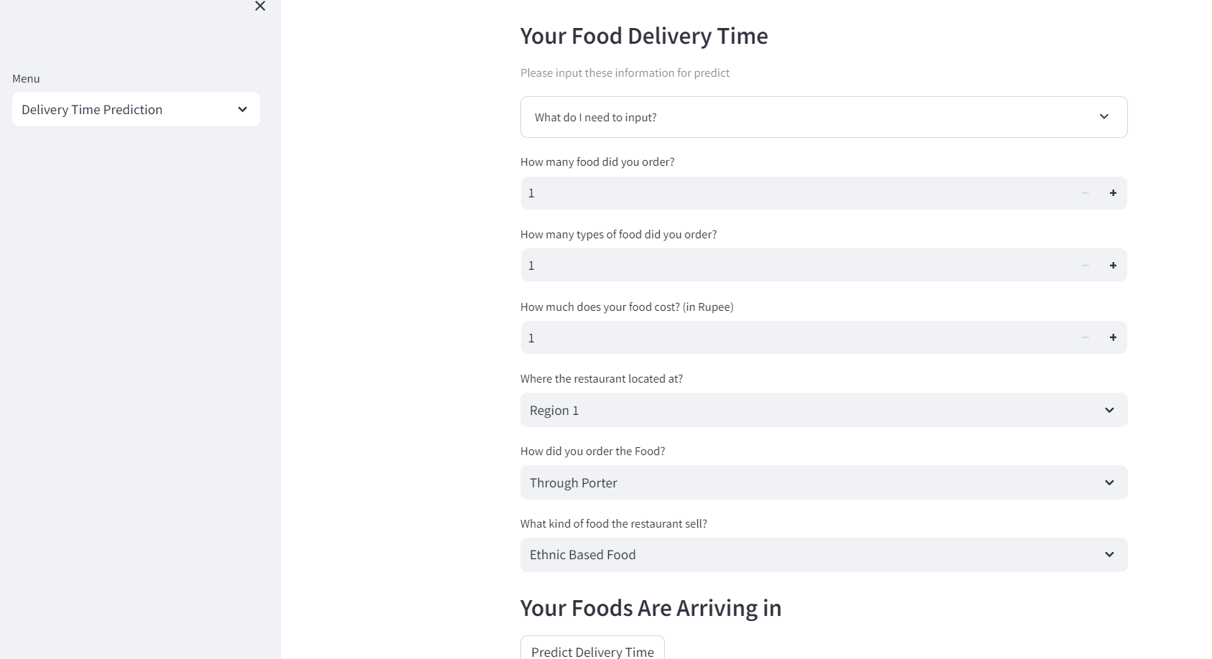
Model Deployment (Streamlit)

Slide 34
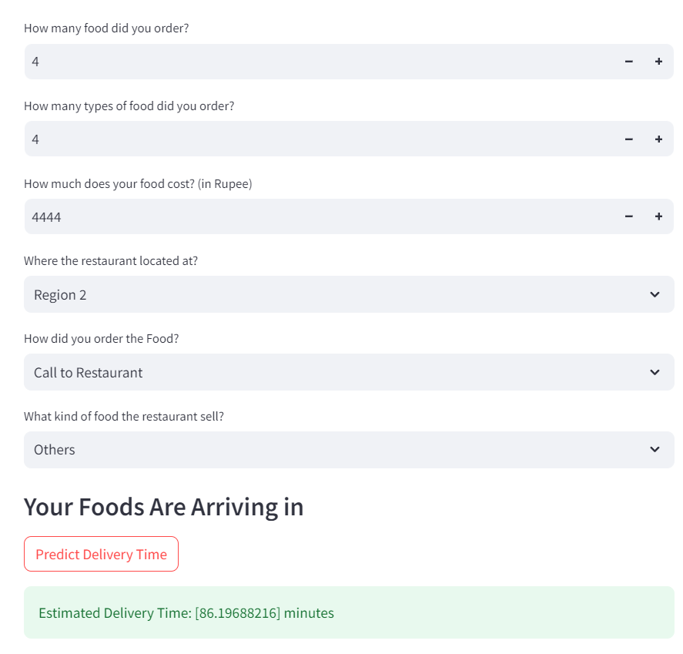
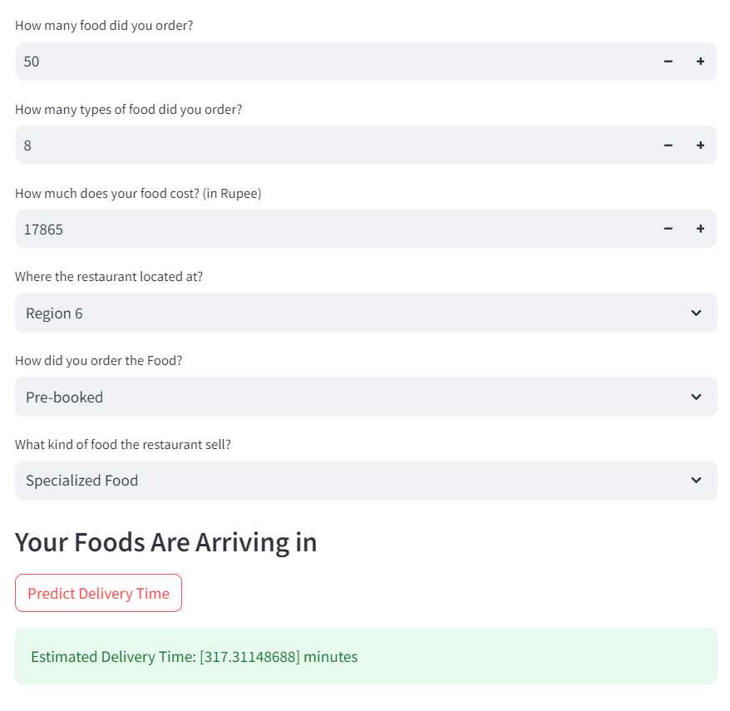
Model Deployment (Streamlit)

Slide 35
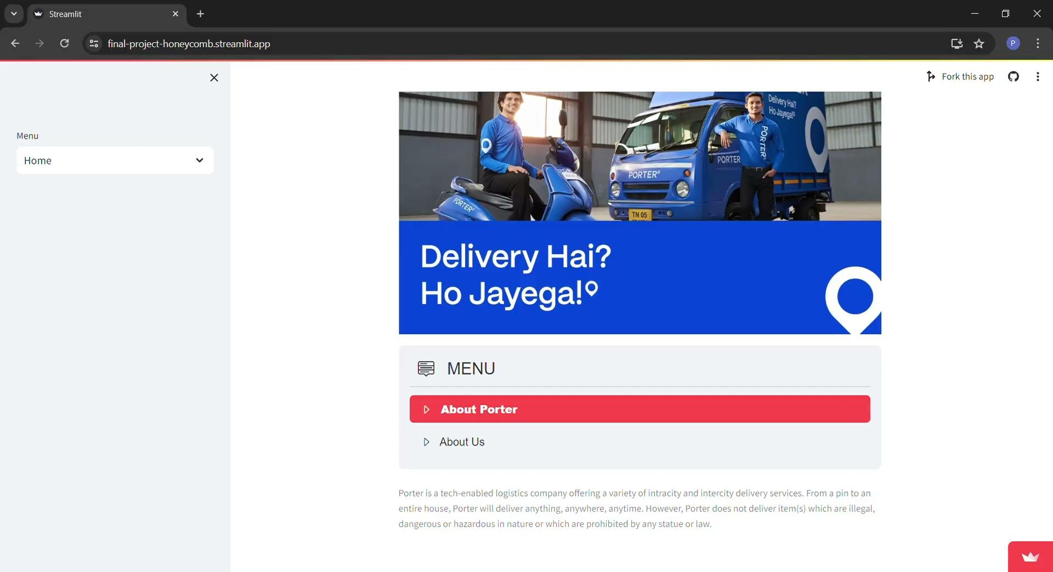
Model Deployment (Streamlit)

Slide 36
Recommendation
Pihak Porter dapat memanfaatkan model estimasi waktu pengiriman untuk mengoptimalkan operasi dan meningkatkan pengalaman pelanggan.
Dynamic Estimates
Manfaatkan data real-time (lalu lintas, cuaca)
Route Optimization
Manfaatkan model estimasi untuk rute yang optimal
Communication
Sediakan estimasi waktu yang transparan
Performance Monitoring
Pantau kinerja ML, seperti rata-rata dan kepuasan customer
Feedback Analysis
Menganalisis kritik dan saran dari customer untuk ML
Experiment
Tingkatkan ML dengan sumber data, algoritma yang baru
Notes:
Memanfaatkan model estimasi waktu pengiriman yang akurat untuk mengoptimalkan operasi dan meningkatkan pengalaman pelanggan:

Slide 37

Link
Google Drive
https://drive.google.com/drive/folders/1aeCh154Veg2-9bNYiLoLeFcokb8P4isI?usp=sharing
Streamlit
https://final-project-honeycomb.streamlit.app/
Google Colaboratory
https://colab.research.google.com/drive/1N85nsxxAqvgG41sa94qwuhF9M29bwYN-?usp=sharing

Slide 38



Thank you for listening!
Don't hesitate to ask any questions!

